Slide 1


Soutenance intermédiaire
Alternant électricien en bâtiment industriel au Syctom
Etudiant en BUT 3 Génie Electrique et Informatique Industrielle à l’IUT de Cachan
Date de présentation : 07/05/2025
Soutenance intermédiaire
Date : 07/05/2025
Youssef EL KATTOUFI

Slide 2
Trame de la soutenance
01. Présentation du Syctom : historique et organisation
02. Missions confiées au sein du Syctom
03. Conclusion
Soutenance intermédiaire
Date : 07/05/2025
Youssef EL KATTOUFI

Slide 3
Historique
Le Syctom devient : ➤ le Syctom, l’agence métropolitaine des déchets ménagers
Dissolution : ➤ Le Syelom
➤ Le Sitom93
Création du Syctom: ➤Un arrêté inter-préfectoral du 16 mai 1984
1990
2000
2050
1984
2011
2016
Mise en service de nouveaux centres ➤ Isséane – Issy-les-Moulineaux ➤ Centre de tri de Nanterre ➤ Centre de tri de Sevran
Modernisation des infrastructures vieillissantes
Horizon 2050
Soutenance intermédiaire
Date : 07/05/2025
Youssef EL KATTOUFI

Slide 4
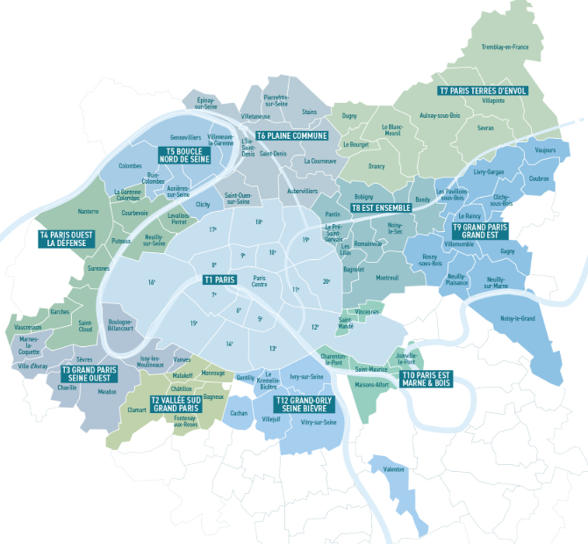





Territoire du Syctom
→ 16 mai 1984
→ 82 communes en Île-de-France
→ 12 territoires adhérents
→ 6 millions d’habitants desservis
→ environ 130 employés
→ 3 centres de valorisation énergétique
→ 4 centres de tri
→ 2 centres de transfert
→ 2 déchèteries fixes
→ syndicat mixte central de traitement des ordures ménagères
Soutenance intermédiaire
Date : 07/05/2025
Youssef EL KATTOUFI

Slide 5
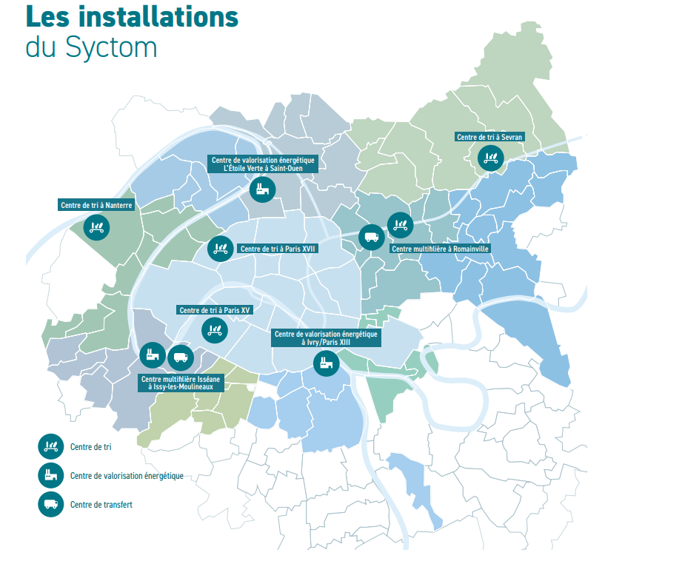
Ancrage territorial
Soutenance intermédiaire
Date : 07/05/2025
Youssef EL KATTOUFI

Slide 6



Secteur d’activité
Secteur Industriel traitement des déchets
Missions : réduction, recyclage, transition énergétique
Établissement public territorial
Respect du code de la commande publique
En lien avec les collectivités adhérentes
Bâtiment non exploité par le Syctom
Soutenance intermédiaire
Date : 07/05/2025
Youssef EL KATTOUFI

Slide 7



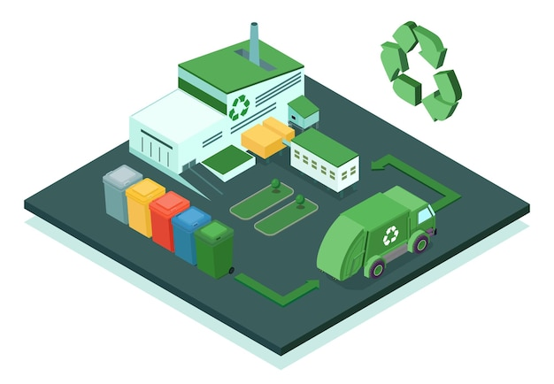

Chiffres clés
→ 2 millions de déchets incinérer par an
→ 138 GWh produits par an
→ 2 179 GWh de vapeur produite par an
→ 2 millions de déchets triés chaque année
Soutenance intermédiaire
Date : 07/05/2025
Youssef EL KATTOUFI

Slide 8
Ressources financières du Syctom – 2025
🌍 Contributions des collectivités adhérentes
♻️ Recettes issues de la valorisation des déchets
🏛️ Subventions & aides publiques
💶 Budget prévisionnel de 743,80 M €
465,55 M €
278,25 M €
🏭 Fonctionnement des installations
📢 Sensibilisation & communication
🛠️ Investissements / modernisation
Soutenance intermédiaire
Date : 07/05/2025
Youssef EL KATTOUFI

Slide 9
Rayonnement international
🤝 Accord avec le Gret Coopération avec 6 pays pour améliorer la gestion des déchets
🌱 Projet de compostage à Akkol (Kazakhstan) Implantation d’un dispositif pilote pour valoriser les biodéchets
🌐 Soutien à des projets “Solidarité Déchets” Financement d’initiatives locales dans les pays du Sud
👥 Accueil de délégations étrangères Partage d’expertise avec le Maroc, le Sénégal, le Liban, la Colombie, la Chine.
Soutenance intermédiaire
Date : 07/05/2025
Youssef EL KATTOUFI

Slide 10
Commanditaire des projets
Propriétaire de ses bâtiments
Fixe le budget et les délais
Syctom : Maîtrise d’Ouvrage
Responsable du projet devant les élus et les citoyens
Suit et valide les étapes des projets
Soutenance intermédiaire
Date : 07/05/2025
Youssef EL KATTOUFI

Slide 11
Gère les projets
Suivi de l’exécution des travaux
Études et conception du projet
Syctom : Maîtrise d’Oeuvre
Rends des rapports au près du maître d’ouvrage
Réception et clôture du chantier
Soutenance intermédiaire
Date : 07/05/2025
Youssef EL KATTOUFI

Slide 12
Organigramme : Direction Générale des Services
DGS
DGAEVD
DGST
DGARM
DGAMPT
DUT
DIA
DCT
DAF
DEURE
Soutenance intermédiaire
Date : 07/05/2025
Youssef EL KATTOUFI

Slide 13
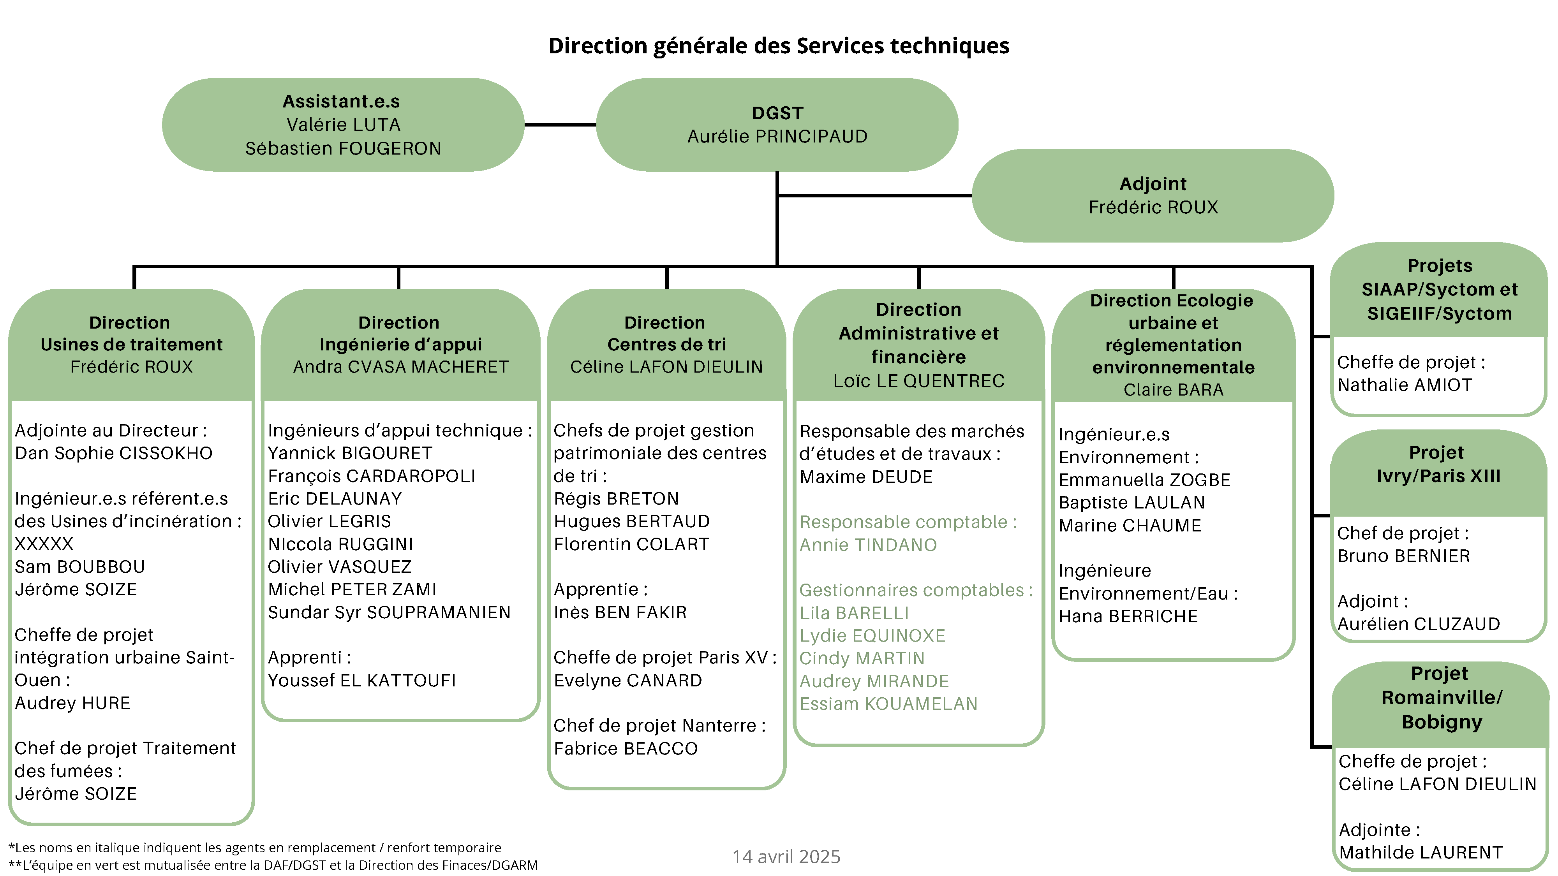
Direction générale des Services technique
Soutenance intermédiaire
Date : 07/05/2025
Youssef EL KATTOUFI

Slide 14
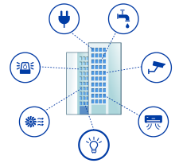


Missions confiées au sein du Syctom
Sites concernés
Objectif de ces travaux
Qu’est ce qu’un accord-cadre ?
Qu’ai-je fait ?
Soutenance intermédiaire
Date : 07/05/2025
Youssef EL KATTOUFI

Slide 15
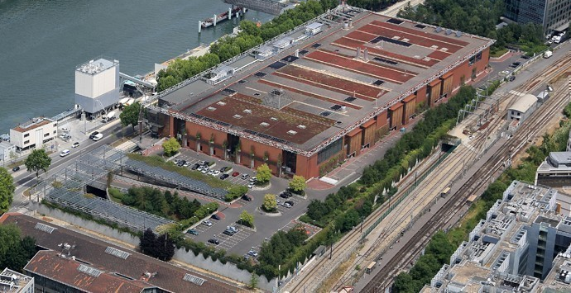
Sites concernés
Exploité par Urbaser Energie ⚡
Bâtiment administratif occupé par l’exploitant et preneurs 🏢
Usine de Valorisation Energétique d’Isséane
Soutenance intermédiaire
Date : 07/05/2025
Youssef EL KATTOUFI

Slide 16
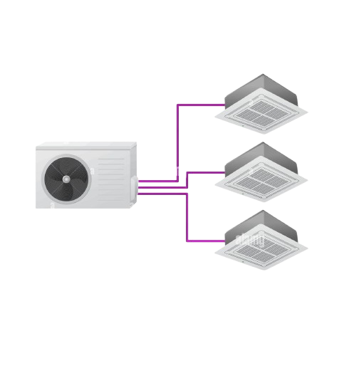



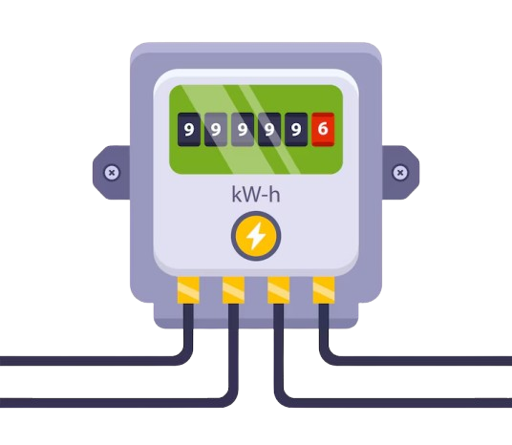


Objectif de ces travaux : Renouvellement de la GTB
Contrôle de la ventilation
Contrôle de la température
Centralisation des données
Supervision
Puissance instantanée électrique
Signalisation
Décret BACS 2020
Contrôle de l’éclairage
Schéma fonctionnel général du système
Soutenance intermédiaire
Date : 07/05/2025
Youssef EL KATTOUFI

Slide 17
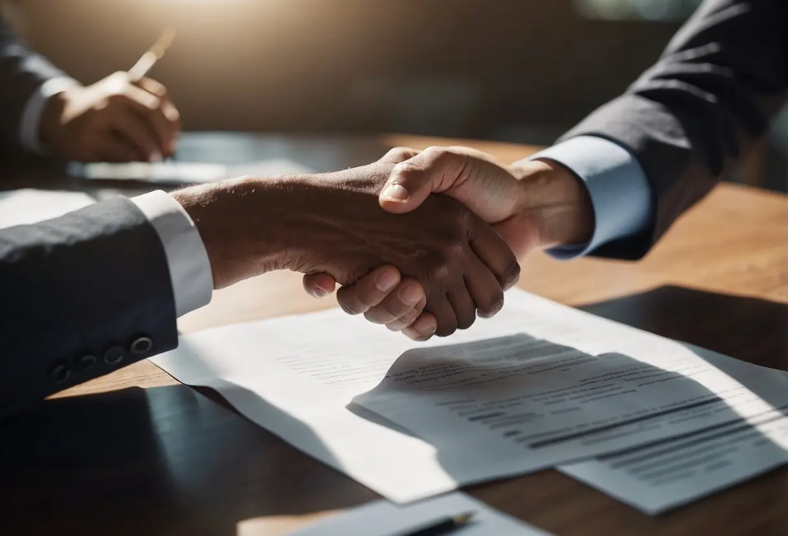

Qu’est ce qu’un accord-cadre ?
Mono ou multi-attributaire
Plafond maximum : 4 millions d’euros
Commandes basées sur un BPU
Évite les appels d’offres répétés pour chaque besoin
Gain de temps et de simplicité pour l’acheteur
Soutenance intermédiaire
Date : 07/05/2025
Youssef EL KATTOUFI

Slide 18




Qu’ai-je fait ?
✍️ Objectifs de la mission
Chiffrage technique
Préparation des interventions
🛠️ Phase de préparation
Échanges techniques avec le fournisseur
Analyse de documents techniques
Visite sur site
Échanges avec l’exploitant
Estimation du coût des travaux
📄 Phase de consultation
Rédaction du descriptif de travaux + CCAP
Mise en ligne du marché subséquent
Soutenance intermédiaire
Date : 07/05/2025
Youssef EL KATTOUFI

Slide 19



Problématiques rencontrées
Gestion du temps de travail
Peur de faire des erreurs
Fatigue liée à l'alternance entre l'IUT et le Syctom
Adaptation à la culture d'entreprise
Maîtrise de la communication professionnelle
Soutenance intermédiaire
Date : 07/05/2025
Youssef EL KATTOUFI

Slide 20



Conclusion
Évolution de ma perception du métier :
Au-delà de l'administratif, beaucoup de réflexion technique
Importance de distinguer maîtrise d’ouvrage et maîtrise d’œuvre
Chaque mot dans un descriptif a un impact concret
Décalage entre théorie (école) et pratique (entreprise)
Soutenance intermédiaire
Date : 07/05/2025
Youssef EL KATTOUFI

